Slide 1
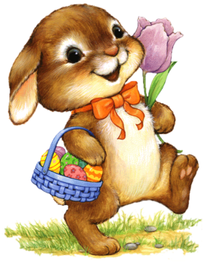
Увеличиваем,
уменьшаем число на 1.
Математика 1 класс
УМК «Начальная школа XXI века»
УУчитель начальных классов
МБОУ «ООШ с. Ивановки»
МО «Енотаевский район»
Боброва И.В.

Slide 2


Солнце на небе проснулось,
Нам, ребята, улыбнулось.
Глазки тихо закрываем,
Руки к небу поднимаем.
Лучи солнышка возьмём
И к сердечку поднесём.

Slide 3
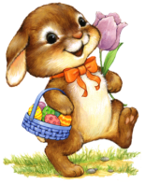
1 2 3 4 5 6 7 8 9 10

Slide 4


Slide 5
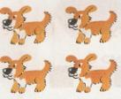


 | Столько же | Больше на 1 | Меньше на 1
 |  | Столько же и ещё 1 | Столько же , но без 1

Slide 6
4 + 1 = и 4 – 1 =
4 и 1 - это 5
4 без 1 - это 3

Slide 7



4 + 1 = и 4 – 1 =

Slide 8
Получи ответ разными способами
5+1 5 – 1 8 +1 8 - 1
0
1
2
3
4
5
6
7
8
9

Slide 9


2
3
6
7
1
=
4
5

Slide 10
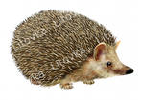
2
1
1
5
6
=
-
3
2

Slide 11

Больше на 1
Меньше на 1

Slide 12

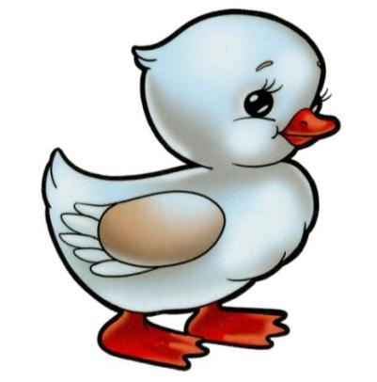


Slide 14
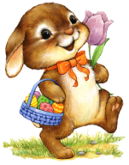
Работа в тетради.
Выберите одно из предложенных заданий.
Задание №2, стр. 3.
Задание №4, стр. 4.

Slide 16


Спасибо за работу!

